Slide 1

Gestion des banques par Résultat Net comptable
Cui Zhen Gao Ang Shi Keren Wang Ziqiao Yang Hongrui
Notes:
Messieurs-dames, bonjour. Aujourd’hui nous vous présentons le RNC, le résultat net comptable. Ce chiffre est très important pour gérer une entreprise.

Slide 2
RNC
📖
La différence constatée, sur une période déterminée,
entre les produits et les charges
😉 RNC > 0
Bénéfice
😒 RNC < 0
Déficit / Perte
Notes:
En comptabilité, le résultat net d'une entreprise est égal à la différence constatée, sur une période déterminée, entre les produits et les charges. Si le nombre est négatif, l’entreprise reçoit les pertes.

Slide 3
Calculation et utilité
Produits - Charges
RNC
Distribution des dividends
Mis en réserve
Notes:
Que fait la société avec son RNC? Alors, soit elle distribue les dividendes aux ses actionnaires, soit elle le mit en réserve pour mieux développer la société.

Slide 4
Une base pour calculer d’autres
🔨
RNC
CAF
Capacité d’autofinncement
Le flux potentiel de trésorerie dont dispose l’entreprise
BPA / BNPA
Bénéfice par action
Le bénéfice net d'une société divisé par le nombre d'actions qui composent son capital
Dividende
la partie des bénéfices net d'une entreprise qui est distribuée aux investisseurs
Notes:
Le RNC est une base pour calculer d’autres indicateurs utiles, par exemple, la capacité d’autofinancement, le bénéfice par action, ou le montant de dividende.

Slide 5
RNC
🔑
Un Chiffre Clé Pour
Analyser & Gérer
Une Banque
Notes:
On dit que le RNC est un chiffre clé pour analyser et gérer une banque. Veuillez voir quelques analyses du cas des banques commerciales.

Slide 6

CAS BNP PARIBAS
Notes:
Au tour début, on commence par le cas BNP Paribas.

Slide 7
BNP PARIBAS
Au cours des cinq dernières années, le résultat net de BNP Paribas varient grandement.Surtout nous avons constaté qu’en 2014 le résultat net par du groupe a fortement baissé. Ce chiffre est en baisse de 97% par rapport à celui en 2013.
Notes:
Voici le tableau qui présente le résultat de BNP pendent les 5 dernières années. On peut constater que BNP a réalisé une performance stable sur le produit net bancaire et le résultat brut d’exploitation. Pourtant, le résultat net par du groupe est en baisse de 97% par rapport à celui en 2013. Par conséquent, nous avons envie de trouver les affaires qui ont eu lieu en 2014 et qui ont eu un effet sur le compte de résultat.

Slide 8


La sanction
BNP Paribas est poursuivie pour avoir facilité des milliards de dollars de transactions avec le Soudan, mais aussi l'Iran et Cuba, enfreignant ainsi l'« International Emergency Economic Powers Act », cette loi fédérale américaine de 1977 qui autorise le président des Etats-Unis à restreindre les relations commerciales avec certains pays.
Il s'agit de la plus forte amende jamais payée par une banque étrangère aux Etats-Unis: 8.97 milliards de dollars, soit 6,45 milliards d'euros.
Notes:
Nous avons trouvé que la BNP a payé une amende de près de 9 milliards de dollars aux Etats-Unis. Il s'agit de la plus forte amende jamais payée par une banque étrangère aux Etats-Unis: 8,97 milliards de dollars.

Slide 9
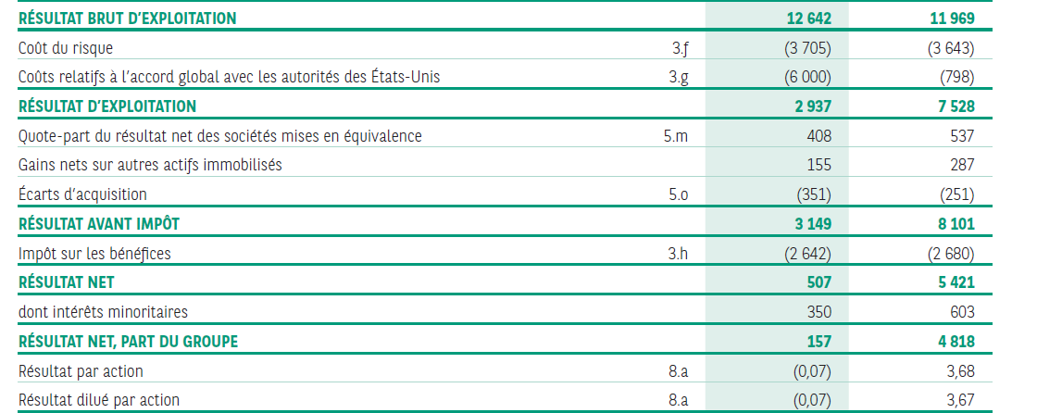
L‘influence
L’Influence sur le compte de résultat
En 2014 le résultat brut d’exploitation augmente 5,6%.Cependant, pour le résultat d’exploitation,il y a une chute à cause des coûts relatifs à l’accord global avec les autorité des États-Unis. Le résultat net part du Groupe s’établit donc à 157 millions d’euros(4818 millions d’euros en 2013).
Notes:
BNP supporte une charge de 5 milliards de dollars qui représente sa quote-part dans l’amende totale de 9 milliards de dollars payée. Heureusement ,grâce à la provision de 0,8 milliard de dollars au 2013, BNP a pu dégager un bénéfice en 2014 en dépit de son amende. Cepandant, le somme de l’amende est si important que le résultat en 2014 a baissé 97%.

Slide 10

Risques liés à la réglementation
Dans ce cas on remarque l’importance de connaître et respecter la réglementation. Aux États-Unis, la réglementation bancaire a été substantiellement modifiée et étendue à la suite de la crise financière, en particulier récemment. En cas de non-conformité avec les lois et règlements applicables, la banque peut être exposée à des amendes signifi catives et d’autres sanctions administratives et pénales.
le renforcement des exigences de contrôle interne
transparence quant à certaines activités
le renforcement des exigences en matière de règles de gouvernance et de bonne conduite
le renforcement des règles en matière d’abus de marché
Notes:
Dans ce cas nous pouvons remarquer l’importance de respecter la règlementation. En cas de non-conformité avec les lois, la banque peut être exposée à des amendes significatives et d’autres sanctions pénales. Et au certain égard, le changement de la réglementation peut modifier le comportement de la banque. Par exemple, le renforcement des exigences de contrôle interne et de transparence quant aux certaines activités, etc. Ca peut avoir une influence sur les opérations de la banque.

Slide 11
Les solutions
BNP Paribas doit reconnaître sa responsabilité pour avoir enfreint certaines lois et réglementations des États-Unis relatives à des sanctions économiques à l’encontre de certains pays et aux enregistrements des opérations liées.
BNP Paribas doit payer l’amende, s'engager dans les affaires conformément aux lois et règlements pertinents, afin de restaurer la réputation.
BNP Paribas doit renforcer la dynamique commerciale en proposant de nouvelles expériences clientes, en améliorant l’attractivité de l’offre et en proposant de nouveaux services.
Notes:
Comment BNP peut se débrouiller au milieu des difficultés?
BNP doit reconnaître sa responsabilité pour avoir enfreint certaines réglementations
Elle doit payer l’amende, s'engager dans les affaires conformément aux lois, afin de restaurer la réputation.
Elle doit renforcer la dynamique commerciale en proposant de nouvelles expériences clientes.

Slide 12

CAS DEUTSCHE BANK 2015
Million € | 2015 | 2014 | 2013
NET INCOME (LOSS) | (6772) | 1691 | 681
Notes:
On prend le deuxième cas Deutsche Bank, la première banque allemande, a une énorme perte nette de 6,7 milliards d'euros pour l'année 2015 à cause de 12 milliards de charges, face à ses nombreux litiges.

Slide 13
CAS DEUTSCHE BANK 2015
dépréciations
Frais de restructurations
Indemnités de départ
Notes:
Les charges exceptionnelles incluent, des dépréciations, des frais de restructurations, et indemnités de départ.

Slide 14
1,200,000,000 €
ÉCHEC DES RECOURS
nouvelles provisions pour litiges
2,100,000,000 €
une perte nette
Notes:
La banque avait déjà passé une partie de ces coûts tout au long de l'année, notamment de lourdes dépréciations au troisième trimestre, mais le dernier trimestre a lui apporté des mauvaises surprises, avec de nouvelles provisions pour litiges de 1,2 milliard d'euros. Le seul quatrième trimestre affiche ainsi une perte nette d'environ 2,1 milliards d'euros.

Slide 15
Analyse de cas deutsche bank
Externe
Condition de marché
Provisions passées pour litiges
Interne
5 400 milliard euro des dérivés
Surexpansion de la Deutsche Bank
Notes:
Pourquoi il y cette perte?
Pour Externe :
Les conditions de marché sont compliquées, taux d'intérêt extrêmement bas et bourses en plein affolement, les affaires de la banque ne sont pas florissantes.
Sur l'ensemble de l'année, les provisions passées pour litiges s'élèvent à 5,2 milliards d'euros. La banque est aux prises avec 6 000 procédures juridiques, d'affaires de manipulation de taux à soupçons de blanchiment d'argent, et la liste ne cesse de s'allonger.
Pour Interne :
En 2013, la Deutsche Bank a investi plus de 5 400 milliards d'euros des dérivés financiers. La Système de contrôle des risques de la Deutsche Bank n’a pas de capacité de les bien contrôler.
Dans les résultats d’une stresse test des banques européennes. La Deutsche Bank a eu la plus faible performance.son besoin est de 19 milliards de plus, mais son capital n’est que de 17 milliards.

Slide 16
LA CONCLUSION
✋
Les determinants de RNC
Notes:
Le résultat net comptable des banques est généralement exprimée en fonction des déterminants internes et externes. Les déterminants internes proviennent de comptes bancaires. Les déterminants externes sont des variables qui ne sont pas liées à la gestion bancaire mais reflètent l'environnement économique et juridique qui affecte le fonctionnement et la performance des institutions financières.

Slide 17
Les Facteurs Internes
Les facteurs internes
La taille
La liquidité
La gestion des dépenses
La gestion d’actif
Les éléments non récurrents
La gestion des risques
Notes:
Par exemple, la taille plus grande implique les fonds propres le plus abondant d'une banque. Elle attire plus de client et recevoit plus de marge d’intérêt. Et le besoin de gestion des risques dans le secteur bancaire est inhérent à la nature de l'activité bancaire. La mauvaise qualité des actifs et la faiblesse des liquidités sont les deux principales causes des faillites bancaires.

Slide 18
Les Facteurs Externes
Le cycle économique
La politique monétaire et budgétaire
La réglementation
Les réserves obligatoires
La concurrence
Les Facteurs internes
La taille
La liquidité
La gestion des dépenses
La gestion d’actif
La structure des revenus
La gestion des risques
Notes:
En ce qui concerne les déterminants externes du résultat net comptable de banque, la surveillance du capital des autorités de régulation conduira inévitablement à la contraction du crédit en période de ralentissement économique. Comme un intermédiaire du financement, les activités bancaires sont étroitement liés au cycle économique.

Slide 19
Deux choses importantes
La satisfaction de client
La gestion des risques
Notes:
Comment bien fonctionne une banque, les PDG des banques connaissent mieux que nous. Ils ont un projet précis de coordonner tous les déterminants y compris ce que nous ne mentionnons. Cependant, il y a encore 2 choses sur lesquelles nous devons mettre l'accent.
La première chose est la satisfaction du client. La banque doit améliorer sans cesse la satisfaction . La fidélité du client est le but de cette surveillance.
Le deuxième chose est la gestion des risques. Le risque de marché influence directement les revenues de banque. Tous les cas montré avant et la série de fraudes survenues dans des institutions bancaires démontrent bien que la gestion des risques bancaires va bien au-delà des domaines des risques de crédit ou des risques de marché, et nécessite la prise en compte des risques opérationnels.

Slide 20
Le résultat net est le dernier indicateur figurant dans les documents comptables d'une banque.
Il s'agit d'un important indicateur
qui donne des informations sur
la performance globale d'une banque.
Il est très important!
Notes:
En général, le RNC s'agit d'un important indicateur qui donne des informations sur la performance globale d'une banque.

Slide 21
Merci !
Notes:
Merci de vos écoutes.

